Slide 1
第 8 章 假设检验
PowerPoint
统计学

Slide 2
第 8 章 假设检验
8.1 假设检验的基本问题
8.2 一个总体参数的检验
8.3 两个总体参数的检验
8.4 检验问题的进一步说明

Slide 3
学习目标
了解假设检验的基本思想
掌握假设检验的步骤
对实际问题作假设检验
Notes:
As a result of this class, you will be able to ...

Slide 4
8.1 假设检验的基本问题
8.1.1 假设问题的提出
8.1.2 假设的表达式
8.1.3 两类错误
8.1.4 假设检验的流程
8.1.5 利用P值进行决策
8.1.6 单侧检验
Notes:
9

Slide 5
假设问题的提出

Slide 6
什么是假设?(hypothesis)
 对总体参数的数值所作的一种陈述
总体参数包括总体均值、比例、方差等
分析之前必需陈述

Slide 7
假设检验(hypothesis testing)
事先对总体参数或分布形式提出某种假设，然后利用样本信息来判断原假设是否成立。
2. 采用逻辑上的反证法，依据统计上的小概率原理（0.05法）
例：从一批产品中抽出n个样本进行检测，判断该批次产品合格率是否大于98%。
从一批产品中抽出n个样本进行检测，估计该批次产品合格率是多少。（参数估计）

Slide 8
提出原假设和备择假设
 什么是原假设？(null hypothesis)
待检验的假设，又称“零假设”
研究者想收集证据予以反对的假设（反证法思想）
3. 总是有等号 =, ≤ 或 ≥
4. 表示为 H₀
H₀：μ = 某一数值
指定为 = 号，即 ≤ 或 ≥
例如, H₀：μ = 3190（克）

Slide 9
提出原假设和备择假设
 什么是备择假设？(alternative hypothesis)
与原假设对立的假设，当原假设不成立时用作替换，也称“替换假设”。
研究者想收集证据予以支持的假设。
总是有不等号: ≠, < 或 >
表示为 H₁
H₁：μ <某一数值，或μ >某一数值
例如, H₁：μ < 3910(克)，或μ >3910(克)

Slide 10
假设检验中的两类错误
(决策风险)

Slide 11
假设检验中的两类错误
1. 第一类错误（弃真错误）
原假设为真时拒绝原假设
第一类错误的概率为α
被称为显著性水平
2. 第二类错误（取伪错误）
原假设为假时接受原假设
第二类错误的概率为β

Slide 12
假设检验中的两类错误
H0=3190是正确的，但我们认为它是错误的
（α错误，弃真）
H0=3190是错误的，但我们认为它是正确的
（β错误，取伪）
显然，在样本容量不变时，两种错误出现的可能性为反比例关系。

Slide 13
8.1.4假设检验的流程
提出假设
确定适当的检验统计量
规定显著性水平α
计算统计量并作出统计决策

Slide 14

确定适当的检验统计量
 什么是检验统计量？
1. 用于假设检验决策的统计量
2. 选择统计量的方法与参数估计相同，需考虑
是大样本还是小样本（样本容量是否≥30）
总体分布方差已知还是未知。
检验统计量的基本形式为
$$Z=\frac{\bar{X}−μ_{0}}{σ/{\sqrt{n}}}$$

Slide 15
规定显著性水平α(significant level)
 什么是显著性水平？
估计总体参数落在某一区间内，可能犯错误的概率值
原假设为真时，拒绝原假设的概率（即α错误概率）
被称为抽样分布的拒绝域
3. 表示为 α ，常用的值有0.01, 0.05（最常用）, 0.10
4. 由研究者根据精度等要求事先确定。α越小，β错误概率的越大。

Slide 16
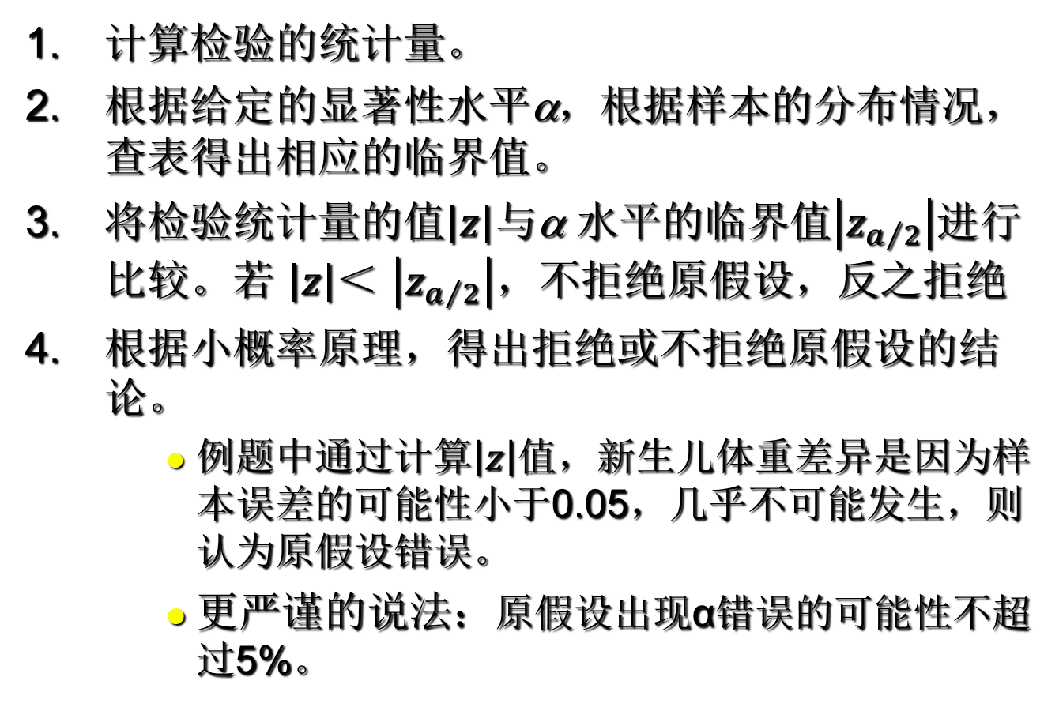
作出统计决策
计算检验的统计量。
根据给定的显著性水平α，根据样本的分布情况，查表得出相应的临界值。
将检验统计量的值$\left|z\right|$与α 水平的临界值$\left|z_{a/2}\right|$进行比较。若 $\left|z\right|＜$ $\left|z_{a/2}\right|$，不拒绝原假设，反之拒绝
根据小概率原理，得出拒绝或不拒绝原假设的结论。
例题中通过计算$\left|z\right|$值，新生儿体重差异是因为样本误差的可能性小于0.05，几乎不可能发生，则认为原假设错误。
更严谨的说法：原假设出现α错误的可能性不超过5%。

Slide 17
利用P值进行决策

Slide 18
什么是P 值?(P-value)
如果原假设为真时，待决策样本统计量出现的可能性，是一个具体的概率值。
例题中婴儿体重平均值差异是20g，这种样本出现的P值为0.01242。
公式复杂，可借助excel中Ttest函数计算。
优点：相比传统的拒绝域，P值是一个具体的概率值。可以更精确的预估犯错概率。

Slide 19
双侧检验的P 值
α/ 2
α/ 2
拒绝
拒绝
1/2 P 值
1/2 P 值
H₀值
Z
临界值
临界值
计算出的样本统计量
计算出的样本统计量

Slide 20
利用 P 值进行检验 (决策准则)
单侧检验
若p值 > α,不拒绝 H₀
若p值 < α, 拒绝 H₀
双侧检验
若p值 > α/2, 不拒绝 H₀
若p值 < α/2, 拒绝 H₀

Slide 21
单侧检验和双侧检验

Slide 22
双侧检验 (假设的形式)
假设 | 研究的问题
 | 双侧检验 | 左侧检验 | 右侧检验
H₀ | μ = μ₀ | μ ≥ μ₀ | μ ≤ μ₀
H₁ | μ ≠μ₀ | μ < μ₀ | μ > μ₀
Notes:
9

Slide 23
双侧检验(原假设与备择假设的确定)
属于决策中的假设检验。
例如，某种零件的尺寸，要求其平均长度为10cm，大于或小于10cm均属于不合格
我们想要证明(检验)大于或小于这两种可能性中的任何一种是否成立即可。
建立的原假设与备择假设应为
H₀: μ = 10 H₁: μ ≠ 10

Slide 24
双侧检验(显著性水平与拒绝域 )
抽样分布
置信水平
拒绝域
拒绝域
α/2
1 - α
α/2
H₀值
临界值
临界值
Notes:
Rejection region does NOT include critical value.

Slide 25
单侧检验(显著性水平与拒绝域)
抽样分布
置信水平
拒绝域
α
1 - α
H₀值
样本统计量
临界值
Notes:
Rejection region does NOT include critical value.

Slide 26


Slide 27
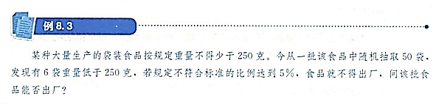

Slide 28
8.2 一个总体参数的检验
8.2.1 检验统计量的确定
8.2.2 总体均值的检验
8.2.3 总体比例的检验
8.2.4 总体方差的检验
Notes:
9

Slide 29
一个总体参数的检验
一个总体
均值
比例
方差
Z 检验
t 检验
Z 检验
χ²检验

Slide 30
总体均值检验

Slide 31



总体均值的检验 (检验统计量)
是
总体σ 是否已知？
否
大
样本量n
小
用样本标
准差S代替
z 检验
z 检验
t 检验
$$Z=\frac{\bar{X}−μ_{0}}{σ/{\sqrt{n}}}$$
$$Z=\frac{\bar{X}−μ_{0}}{S/{\sqrt{n}}}$$
$$t=\frac{\bar{X}−μ_{0}}{S/{\sqrt{n}}}$$

Slide 32


总体均值的检验 (σ² 已知或σ²未知大样本)
1. 假定条件
总体服从正态分布
若不服从正态分布, 可用正态分布来近似(n≥30)
使用Z-统计量
σ² 已知：
σ² 未知：
$$Z=\frac{\bar{X}−μ_{0}}{σ/{\sqrt{n}}}\sim N(0,1)$$
$$Z=\frac{\bar{X}−μ_{0}}{S/{\sqrt{n}}}\sim N(0,1)$$

Slide 33
σ² 已知均值的检验(例题分析)
【例】某机床厂加工一种零件，根据经验知道，该厂加工零件的椭圆度近似服从正态分布，其总体均值为μ₀=0.081mm，总体标准差为σ= 0.025 。今换一种新机床进行加工，抽取n=200个零件进行检验，得到的椭圆度为0.076mm。试问新机床加工零件的椭圆度的均值与以前有无显著差异？（α＝0.05）
双侧检验

Slide 34
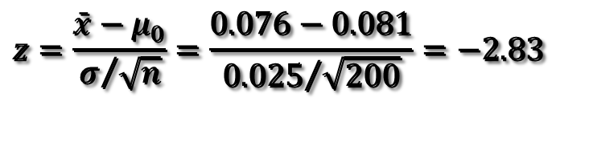
σ² 已知均值的检验(例题分析)
首先提出假设：
H0: μ = 0.081
H1: μ ≠ 0.081
显然，对于零件尺寸应该进行双侧检验。
α = 0.05
n = 200
临界值(z):
检验统计量:
$$z=\frac{\bar{x}−μ_{0}}{σ/{\sqrt{n}}}=\frac{0.076−0.081}{{0.025}/{\sqrt{200}}}=−2.83$$
决策:
在 α = 0.05的水平上拒绝H₀
拒绝 H₀
拒绝 H₀
结论:
有证据表明新机床加工的零件的椭圆度与以前有显著差异
思考：是否可以100%确定有差异？
.025
.025
-1.96
0
1.96
Z

Slide 35
σ² 已知均值的检验 (P 值的计算与应用)
第1步：进入Excel表格界面，选择“插入”下拉菜单
第2步：选择“函数”点击
第3步：在函数分类中点击“统计”，在函数名的菜
单下选择字符“NORMSDIST”然后确定
第4步：将Z的绝对值2.83录入，得到的函数值为
0.997672537
P值=2(1－0.997672537)=0.004654
P值远远小于α/2，故拒绝H₀

Slide 36
σ² 已知小样本均值的检验(例题分析)
【例】某电子元件批量生产的质量标准为平均使用寿命1200小时，标准差150小时。某厂宣称他们采用一种新工艺生产的元件质量大大超过规定标准。为了进行验证，随机抽取了20件作为样本，测得平均使用寿命1245小时，能否说该厂生产的电子元件质量显著地高于规定标准？ (α＝0.05)
单侧检验

Slide 37
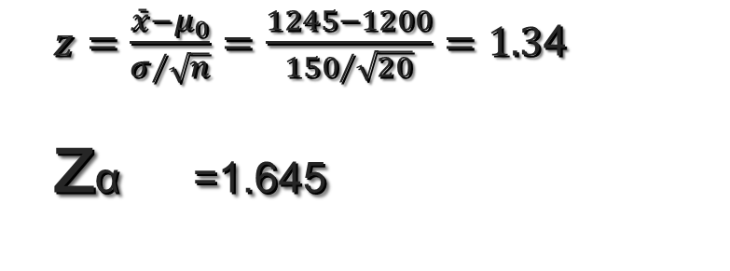
σ² 已知小样本均值的检验(例题分析)
首先提出假设：
H0: μ ≤ 1200
H1: μ >1200
α = 0.05
n = 20
临界值(s):
检验统计量:
$z=\frac{\bar{x}−μ_{0}}{σ/{\sqrt{n}}}=\frac{1245−1200}{{150}/{\sqrt{20}}}=1.3$4
zα =1.645
决策:
拒绝域
在 α = 0.05的水平上不能拒绝H₀
P检验时，P=0.9099，依然不能拒绝H_{0。}
0.05
0
1.645
Z

Slide 38

总体均值的检验(σ²未知小样本)
1. 假定条件
总体为正态分布
σ²未知，且小样本
2. 使用t 统计量
$$t=\frac{\bar{X}−μ_{0}}{S/{\sqrt{n}}}\sim t(n−1)$$

Slide 39
σ² 未知小样本均值的检验 (例题分析)
【例】某机器制造出的肥皂厚度为5cm，今欲了解机器性能是否良好，随机抽取10块肥皂为样本，测得平均厚度为5.3cm，标准差为0.3cm，试以0.05的显著性水平检验机器性能良好的假设。
双侧检验

Slide 40
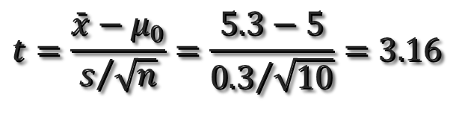
σ² 未知小样本均值的检验 (例题分析)
H0: μ = 5
H1: μ ≠ 5
α = 0.05
tf = 10 - 1 = 9
临界值(s):
检验统计量:
$$t=\frac{\bar{x}−μ_{0}}{s/{\sqrt{n}}}=\frac{5.3−5}{{0.3}/{\sqrt{10}}}=3.16$$
决策：
拒绝 H₀
拒绝 H₀
在 α = 0.05的水平上拒绝H₀
在 α = 0.05的水平上拒绝H₀
.025
.025
P检验时，P=0.0115
结论：
-2.262
0
2.262
t
说明该机器的性能不好

Slide 41
σ² 未知小样本均值的检验 (P 值的计算与应用)
第1步：进入Excel表格界面，选择“插入”下拉菜单
第2步：选择“函数”点击，并在函数分类中点击“统
计” ，然后，在函数名的菜单中选择字符
“TDIST”，确定
第3步：在弹出的X栏中录入计算出的t值3.16
在自由度(Deg-freedom)栏中录入9
在Tails栏中录入2，表明是双侧检验(单测
检验则在该栏内录入1)
P值的结果为0.01155<0.025，拒绝H₀

Slide 42
总体比例的检验 (Z 检验)

Slide 43

一个总体比例检验
假定条件
有两类结果
总体服从二项分布
可用正态分布来近似
比例检验的 Z 统计量
$$Z=\frac{P−π_{0}}{\sqrt{\frac{π_{0}(1−π_{0})}{n}}}\sim N(0,1)$$
π₀为假设的总体比例

Slide 44
一个总体比例的检验 (例题分析)
【例】一项统计结果声称，某市老年人口（年龄在65岁以上）的比重为14.7%，该市老年人口研究会为了检验该项统计是否可靠，随机抽选了400名居民，发现其中有57人年龄在65岁以上。调查结果是否支持该市老年人口比重为14.7%的看法？(α= 0.05)
双侧检验

Slide 45
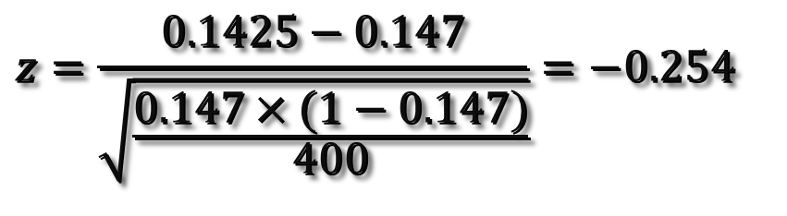
一个总体比例的检验 (例题分析)
H0: π = 14.7%
H1: π ≠ 14.7%
α = 0.05
n = 400
临界值(s):
检验统计量:
$$z=\frac{0.1425−0.147}{\sqrt{\frac{0.147×(1−0.147)}{400}}}=−0.254$$
拒绝 H₀
拒绝 H₀
决策:
在α = 0.05的水平上不拒绝H₀
.025
.025
结论:
0
1.96
Z
该市老年人口比重为14.7%
-1.96

Slide 46
总体方差的检验 (χ² 检验)

Slide 47
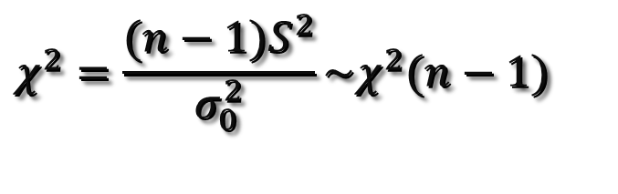
方差的卡方 (χ²) 检验
检验一个总体的方差或标准差
假设总体近似服从正态分布
检验统计量
样本方差
$$χ^{2}=\frac{(n−1)S^{2}}{σ_{0}^{2}}\sim χ^{2}(n−1)$$
假设的总体方差

Slide 48
方差的卡方 (χ²) 检验 (例题分析)
【例】某厂商生产出一种新型的饮料装瓶机器，按设计要求，该机器装一瓶一升(1000cm³)的饮料误差上下不超过1cm³。如果达到设计要求，表明机器的稳定性非常好。现从该机器装完的产品中随机抽取25瓶，分别进行测定(用样本减1000cm³)，得到如下结果。检验该机器的性能是否达到设计要求 (α=0.05)
0.3 | -0.4 | -0.7 | 1.4 | -0.6
-0.3 | -1.5 | 0.6 | -0.9 | 1.3
-1.3 | 0.7 | 1 | -0.5 | 0
-0.6 | 0.7 | -1.5 | -0.2 | -1.9
-0.5 | 1 | -0.2 | -0.6 | 1.1
绿色
健康饮品
绿色
健康饮品
双侧检验

Slide 49
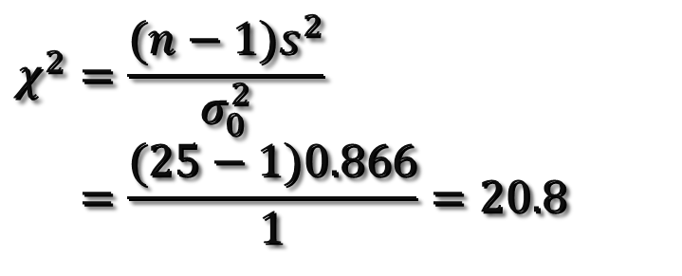
方差的卡方 (χ²) 检验 (例题分析)
H0: σ² = 1
H1: σ² ≠ 1
α = 0.05
df = 25 - 1 = 24
临界值(s):
统计量:
$$χ^{2}=\frac{(n−1)s^{2}}{σ_{0}^{2}} \\ =\frac{(25−1)0.866}{1}=20.8$$
决策:
α /2 =0.05
在 α = 0.05的水平上不拒绝H₀
结论:
认为该机器的性能达到设计要求 。
2
0
12.40
39.36
χ

Slide 50
8.3 两个总体参数的检验
8.3.1 检验统计量的确定
8.3.2 两个总体均值之差的检验
8.3.3 两个总体比例之差的检验
8.3.4 两个总体方差比的检验
8.3.5 检验中的匹配样本
Notes:
9

Slide 51
两个正态总体参数的检验
两个总体的检验
均值
比例
方差
独立样本
配对样本
Z 检验
(大样本)
t 检验
(小样本)
t 检验
(小样本)
Z 检验
F 检验

Slide 52
独立样本总体均值之差的检验

Slide 53
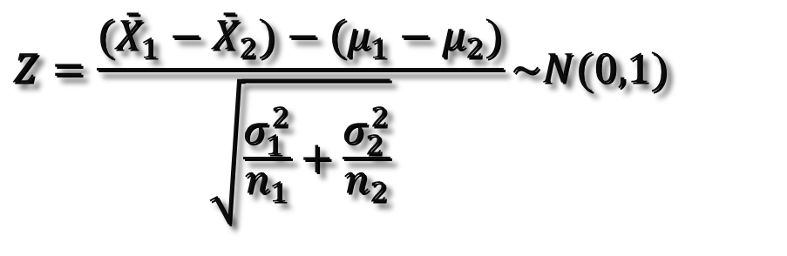
两个总体均值之差的检验 (σ₁²、 σ₂² 已知)
1. 假定条件
两个样本是独立的随机样本
两个总体都是正态分布
若不是正态分布, 可以用正态分布来近似(n₁≥30和 n₂≥30)
检验统计量为
$$Z=\frac{({\bar{X}}_{1}−{\bar{X}}_{2})−(μ_{1}−μ_{2})}{\sqrt{\frac{σ_{1}^{2}}{n_{1}}+\frac{σ_{2}^{2}}{n_{2}}}}\sim N(0,1)$$

Slide 54
两个总体均值之差的检验 (假设的形式)
假设 | 研究的问题
 | 没有差异 有差异 | 均值₁ ≥ 均值₂ 均值₁ < 均值₂ | 均值₁ ≤ 均值₂ 均值₁ > 均值₂
H₀ | μ ₁ – μ₂ = 0 | μ ₁ – μ₂ ≥ 0 | μ ₁ – μ₂ ≤ 0
H₁ | μ ₁ – μ₂≠0 | μ ₁ – μ₂ < 0 | μ ₁ – μ₂ > 0
Notes:
9

Slide 55
两个总体均值之差的检验 (例题分析)
【例】有两种方法可用于制造某种以抗拉强度为重要特征的产品。根据以往的资料得知，第一种方法生产出的产品其抗拉强度的标准差为8公斤，第二种方法的标准差为10公斤。从两种方法生产的产品中各抽取一个随机样本，样本量分别为n₁=32，n₂=40，测得‾x₁= 50公斤，‾x₂= 44公斤。问这两种方法生产的产品平均抗拉强度是否有显著差别？ (α = 0.05)
双侧检验

Slide 56
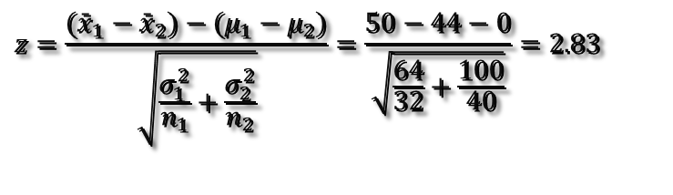
两个总体均值之差的检验 (例题分析)
H0: μ₁- μ₂ = 0
H1: μ₁- μ₂ ≠ 0
α = 0.05
n₁ = 32，n₂ = 40
临界值(s):
检验统计量:
$$z=\frac{({\bar{x}}_{1}−{\bar{x}}_{2})−(μ_{1}−μ_{2})}{\sqrt{\frac{σ_{1}^{2}}{n_{1}}+\frac{σ_{2}^{2}}{n_{2}}}}=\frac{50−44−0}{\sqrt{\frac{64}{32}+\frac{100}{40}}}=2.83$$
决策:
在 α = 0.05的水平上拒绝H₀
拒绝 H₀
拒绝 H₀
结论:
.025
.025
有证据表明两种方法生产的产品其抗拉强度有显著差异
-1.96
0
1.96
Z

Slide 57

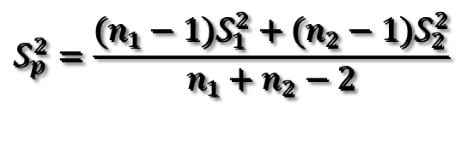
两个总体均值之差的检验 (σ₁²、 σ₂² 未知且不相等,小样本)
检验具有不等方差的两个总体的均值
假定条件
两个样本是独立的随机样本
两个总体都是正态分布
两个总体方差未知且不相等σ₁² = σ₂²
检验统计量
$$t=\frac{({\bar{X}}_{1}−{\bar{X}}_{2})−(μ_{1}−μ_{2})}{S_{p}\sqrt{\frac{1}{n_{1}}+\frac{1}{n_{2}}}}$$
$$S_{p}^{2}=\frac{(n_{1}−1)S_{1}^{2}+(n_{2}−1)S_{2}^{2}}{n_{1}+n_{2}−2}$$
其中：

Slide 58

两个总体均值之差的检验 (σ₁²、 σ₂² 未知但相等,小样本)
检验具有等方差的两个总体的均值
假定条件
两个样本是独立的随机样本
两个总体都是正态分布
两个总体方差未知但相等σ₁² ≠σ₂²
检验统计量
$$t=\frac{({\bar{X}}_{1}−{\bar{X}}_{2})−(μ_{1}−μ_{2})}{\sqrt{\frac{S_{1}^{2}}{n_{1}}+\frac{S_{2}^{2}}{n_{2}}}}$$

Slide 59
两个总体均值之差的检验 (例题分析)
【例】 “多吃谷物，将有助于减肥。”为了验证这个假设，随机抽取了35人，询问他们早餐和午餐的通常食谱，根据他们的食谱，将其分为二类，一类为经常的谷类食用者(总体1)，一类为非经常谷类食用者(总体2)。然后测度每人午餐的大卡摄取量。经过一段时间的实验，得到如下结果：检验该假设 (α = 0.05)
单侧检验

Slide 60
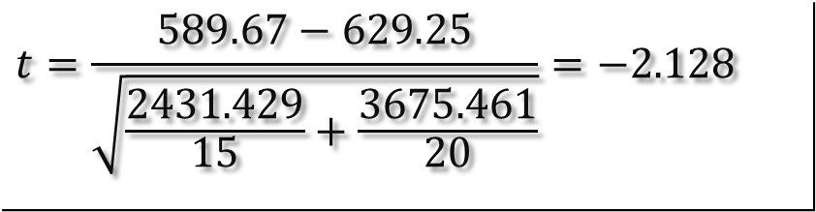
两个总体均值之差的检验 (例题分析—用统计量进行检验)
H0: μ₁- μ₂ ≥ 0
H1: μ₁- μ₂ < 0
α = 0.05
n₁ = 15，n₂ = 20
临界值(s):
检验统计量:
$$t=\frac{589.67−629.25}{\sqrt{\frac{2431.429}{15}+\frac{3675.461}{20}}}=−2.128$$
决策:
拒绝域
在 α = 0.05的水平上拒绝H₀
.05
结论:
没有证据表明多吃谷物将有助于减肥
-1.694
0
t

Slide 61
两个总体均值之差的检验 (例题分析—用Excel进行检验)
第1步：选择“工具”下拉菜单，并选择“数据分析”选项
第2步：选择“t检验，双样本异方差假设”
第3步：当出现对话框后
在“变量1的区域”方框内键入数据区域
在“变量2的区域”方框内键入数据区域
在“假设平均差”的方框内键入0
在“α(A)”框内键入0.05
在“输出选项”中选择输出区域
选择“确定”

Slide 62
两个总体比例之差的检验

Slide 63

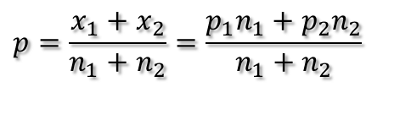

两个总体比例之差的检验
1. 假定条件
两个总体都服从二项分布
可以用正态分布来近似
检验统计量
检验H₀：π₁-π₂=0
检验H₀：π₁-π₂=d₀
$$p=\frac{x_{1}+x_{2}}{n_{1}+n_{2}}=\frac{p_{1}n_{1}+p_{2}n_{2}}{n_{1}+n_{2}}$$
$$z=\frac{p_{1}−p_{2}}{\sqrt{p(1−p)\left(\frac{1}{n_{1}}+\frac{1}{n_{2}}\right)}}$$
$$z=\frac{(p_{1}−p_{2})−d_{0}}{\sqrt{\frac{p_{1}(1−p_{1})}{n_{1}}+\frac{p_{2}(1−p_{2})}{n_{2}}}}$$

Slide 64
两个总体方差比的检验

Slide 65
两个总体方差比的检验 (F 检验)
假定条件
两个总体都服从正态分布，且方差相等
两个独立的随机样本
假定形式
H₀：σ₁² = σ₂² 或 H₀：σ₁² ≥ σ₂² (或 ≤ )
H₁：σ₁² ≠ σ₂² H₁：σ₁² < σ₂² (或 >)
检验统计量
F = S₁² /S₂²～F(n₁ – 1 , n₂ – 1)
Notes:
F ratio is a statistic defined as the ratio of 2 independent estimates of a normally distributed population’s variance.
Note: degrees of freedom refer to numerator and denominator

Slide 66
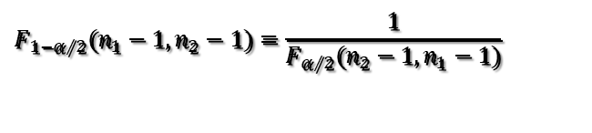
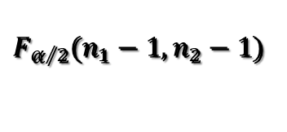
两个总体方差的 F 检验 (临界值)
拒绝H₀
拒绝 H₀
α/2
α/2
不能拒绝H₀
0
F
$$F_{{1−α}/2}(n_{1}−1,n_{2}−1)=\frac{1}{F_{α/2}(n_{2}−1,n_{1}−1)}$$
$$F_{α/2}(n_{1}−1,n_{2}−1)$$
Notes:
66
The lower F is not the reciprocal of the upper F.
What do you do if equal sample sizes?

Slide 67
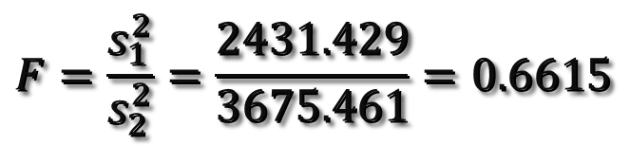
两个总体方差的 F 检验 (例题分析)
H0: σ₁² = σ₂²
H1: σ₁² ≠ σ₂²
α = 0.05
n₁ = 15，n₂ = 20
临界值(s):
检验统计量:
$$F=\frac{s_{1}^{2}}{s_{2}^{2}}=\frac{2431.429}{3675.461}=0.6615$$
决策:
在 α = 0.05的水平上不拒绝H₀
拒绝 H₀
拒绝 H₀
结论:
.025
.025
不能认为这两个总体的方差有显著差异
0
F_{0.0975} =0.352
F_{0.025} =2.62
F
Notes:
F ratio is a statistic defined as the ratio of 2 independent estimates of a normally distributed population’s variance.
Note: degrees of freedom refer to numerator and denominator

Slide 68
本章小节
1. 假设检验的概念和类型
2. 假设检验的过程
基于一个样本的假设检验问题
4. 基于两个样本的假设检验问题
5. 利用p - 值进行检验
Notes:
As a result of this class, you will be able to ...

Slide 69
结 束

Slide 70
σ² 已知均值的检验 (小样本例题分析)
【例】根据过去大量资料，某厂生产的灯泡的使用寿命服从正态分布N~(1020，100²)。现从最近生产的一批产品中随机抽取16只，测得样本平均寿命为1080小时。试在0.05的显著性水平下判断这批产品的使用寿命是否有显著提高？(α＝0.05)
单侧检验

Slide 71
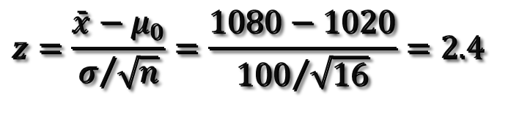
σ² 已知均值的检验 (小样本例题分析)
H0: μ ≤ 1020
H1: μ > 1020
α = 0.05
n = 16
临界值(s):
检验统计量:
$$z=\frac{\bar{x}−μ_{0}}{σ/{\sqrt{n}}}=\frac{1080−1020}{{100}/{\sqrt{16}}}=2.4$$
决策:
拒绝域
在 α = 0.05的水平上拒绝H₀
结论:
0.05
有证据表明这批灯泡的使用寿命有显著提高
0
1.645
Z

Slide 72
σ² 未知小样本均值的检验 (例题分析)
【例】一个汽车轮胎制造商声称，某一等级的轮胎的平均寿命在一定的汽车重量和正常行驶条件下大于40000公里，对一个由20个轮胎组成的随机样本作了试验，测得平均值为41000公里，标准差为5000公里。已知轮胎寿命的公里数服从正态分布，我们能否根据这些数据作出结论，该制造商的产品同他所说的标准相符？(α = 0.05)
单侧检验

Slide 73
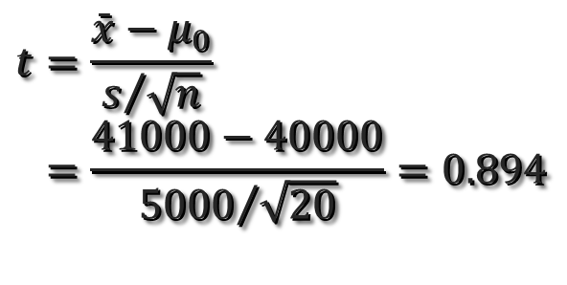
均值的单尾 t 检验 (计算结果)
H0: μ ≥ 40000
H1: μ < 40000
α = 0.05
df = 20 - 1 = 19
临界值(s):
检验统计量:
$$t=\frac{\bar{x}−μ_{0}}{s/{\sqrt{n}}} \\ =\frac{41000−40000}{{5000}/{\sqrt{20}}}=0.894$$
决策:
拒绝域
在α = 0.05的水平上不拒绝H₀
.05
结论:
不能认为制造商的产品同他所说的标准不相符
-1.7291
0
t

